Slide 1

Bienvenue à cette formation web.

Slide 2
Contenue de la formation
HTML c'est quoi ?
Squelette d'une page web
Anatomie d'un élément HTML
Les balises
Codons une page profile en HTML
CSS c'est quoi ?
Les sélecteurs
Les propriétés
Les mises en forme
Les polices de caractère
HTML et CSS
ID et CLASS
Un peu de CSS dans notre page
Live code (codons notre page profile ensemble)

Slide 3

Hyper Text Markup Language.
Il s'agit d'un langage de balise permettant de structurer sa page web. On y met tout notre contenue, ex : titres, textes, images, etc...

Slide 4
Notre contenue va être identifié par un tag HTML
Contenue 1
Contenue 2
Contenue 3
h1
h2
img

Slide 5
On pourra appliquer nos propres règles de style sur nos éléments HTML
Contenue 1
Contenue 2
Contenue 3
h1
h2
p

Slide 6
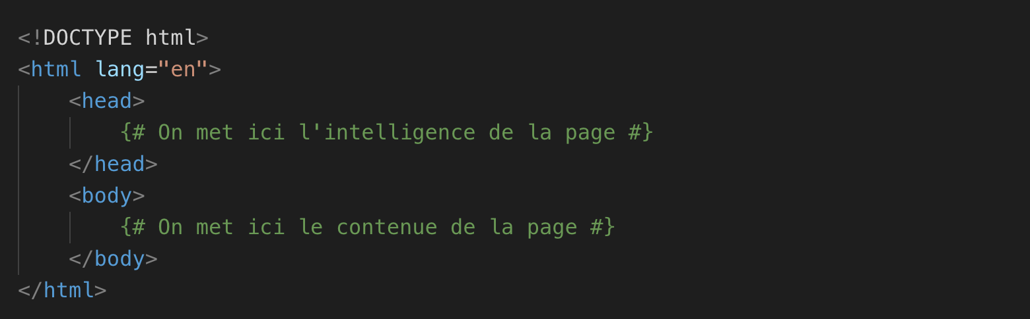
Squelette de la page

Slide 7
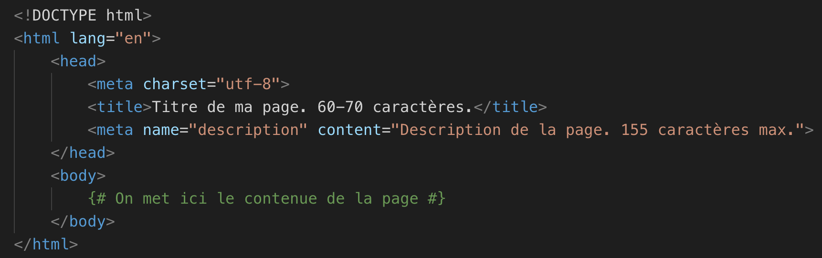
Squelette de la page – head

Slide 8
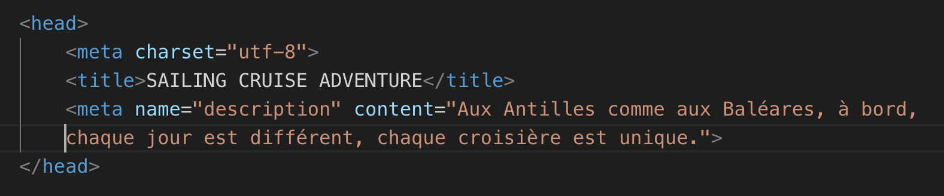
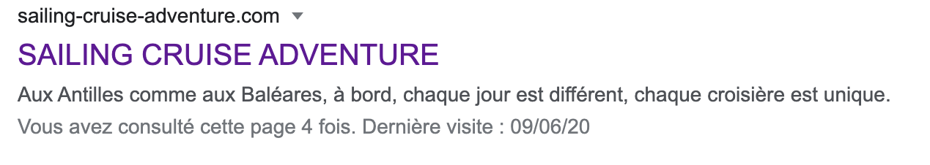
Squelette de la page – head et Google

Slide 9
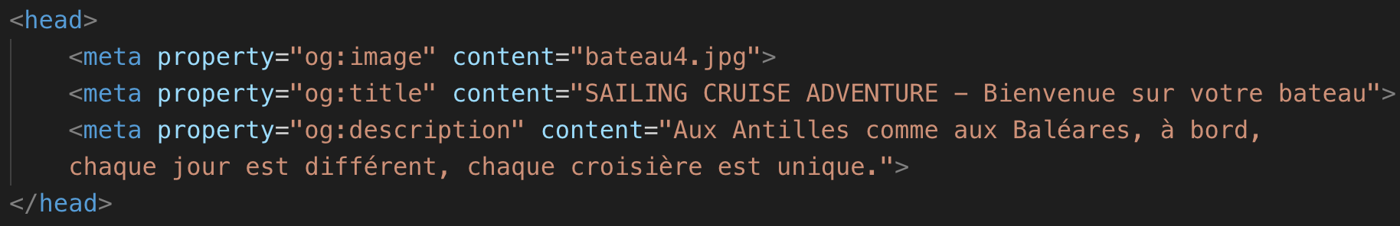

Squelette de la page – head et Facebook

Slide 10
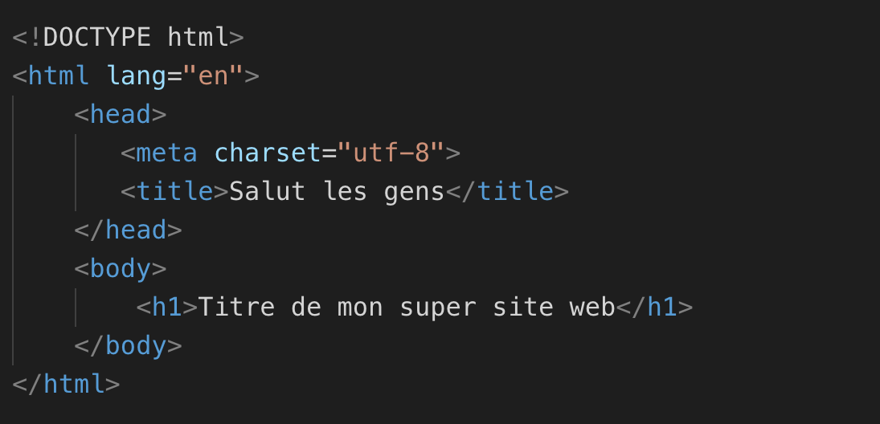
Squelette de la page – Le body

Slide 11
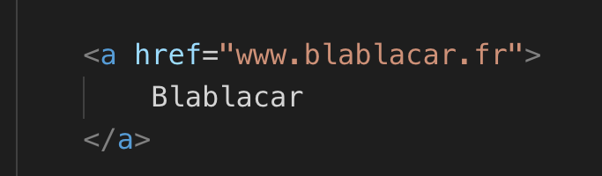
Anatomie d'un élément HTML
Balise ouvrante
Attribut
Contenue
Balise fermante
Exemple :

Slide 12
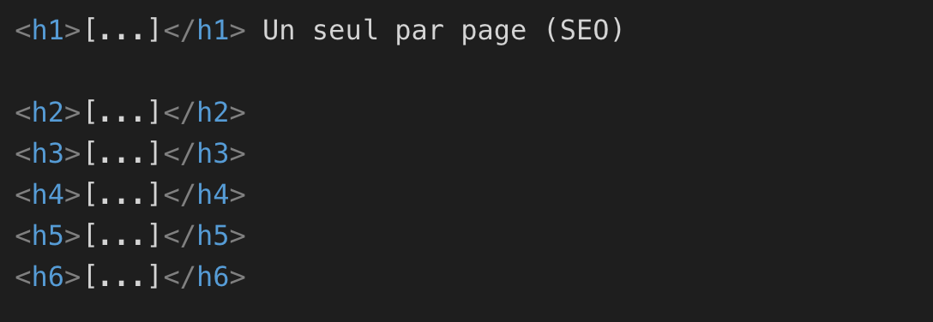
Squelette de la page – Les balises HTML
Titres

Slide 13
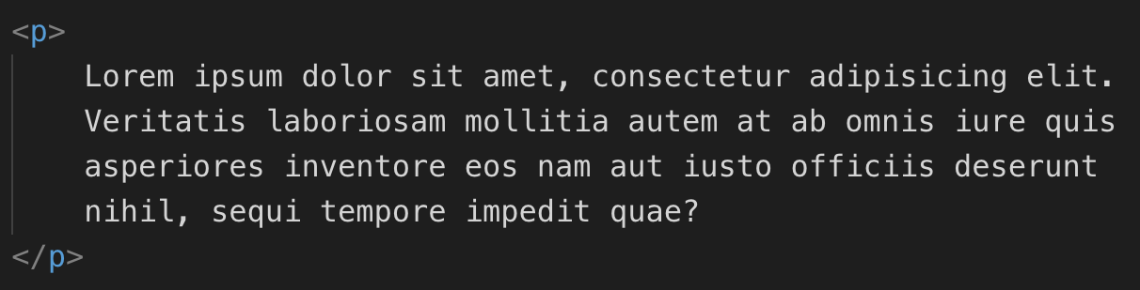
Squelette de la page – Les balises HTML
Paragraphes

Slide 14
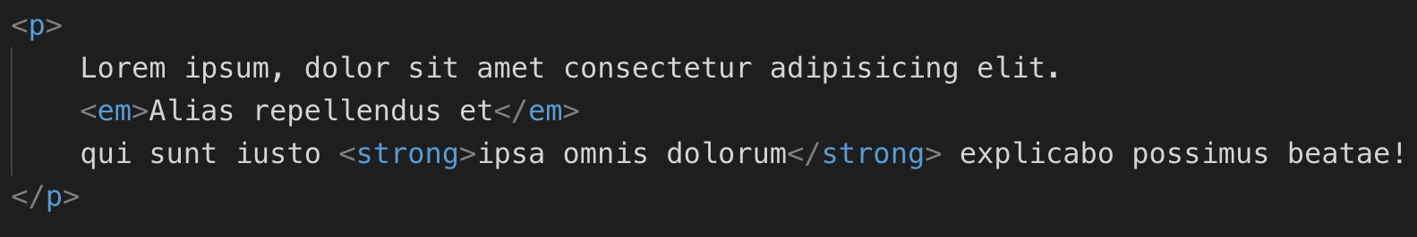
Squelette de la page – Les balises HTML
Modificateur

Slide 15
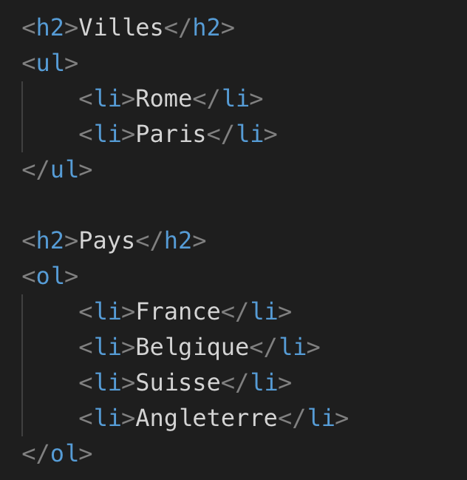
Squelette de la page – Les balises HTML
Listes

Slide 16
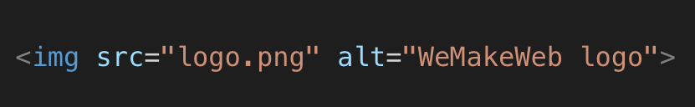
Squelette de la page – Les balises HTML
Images

Slide 17
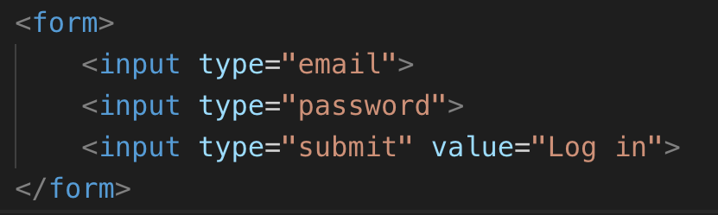
Squelette de la page – Les balises HTML
Formulaires

Slide 18
Squelette de la page – Les balises HTML
Images

Slide 19
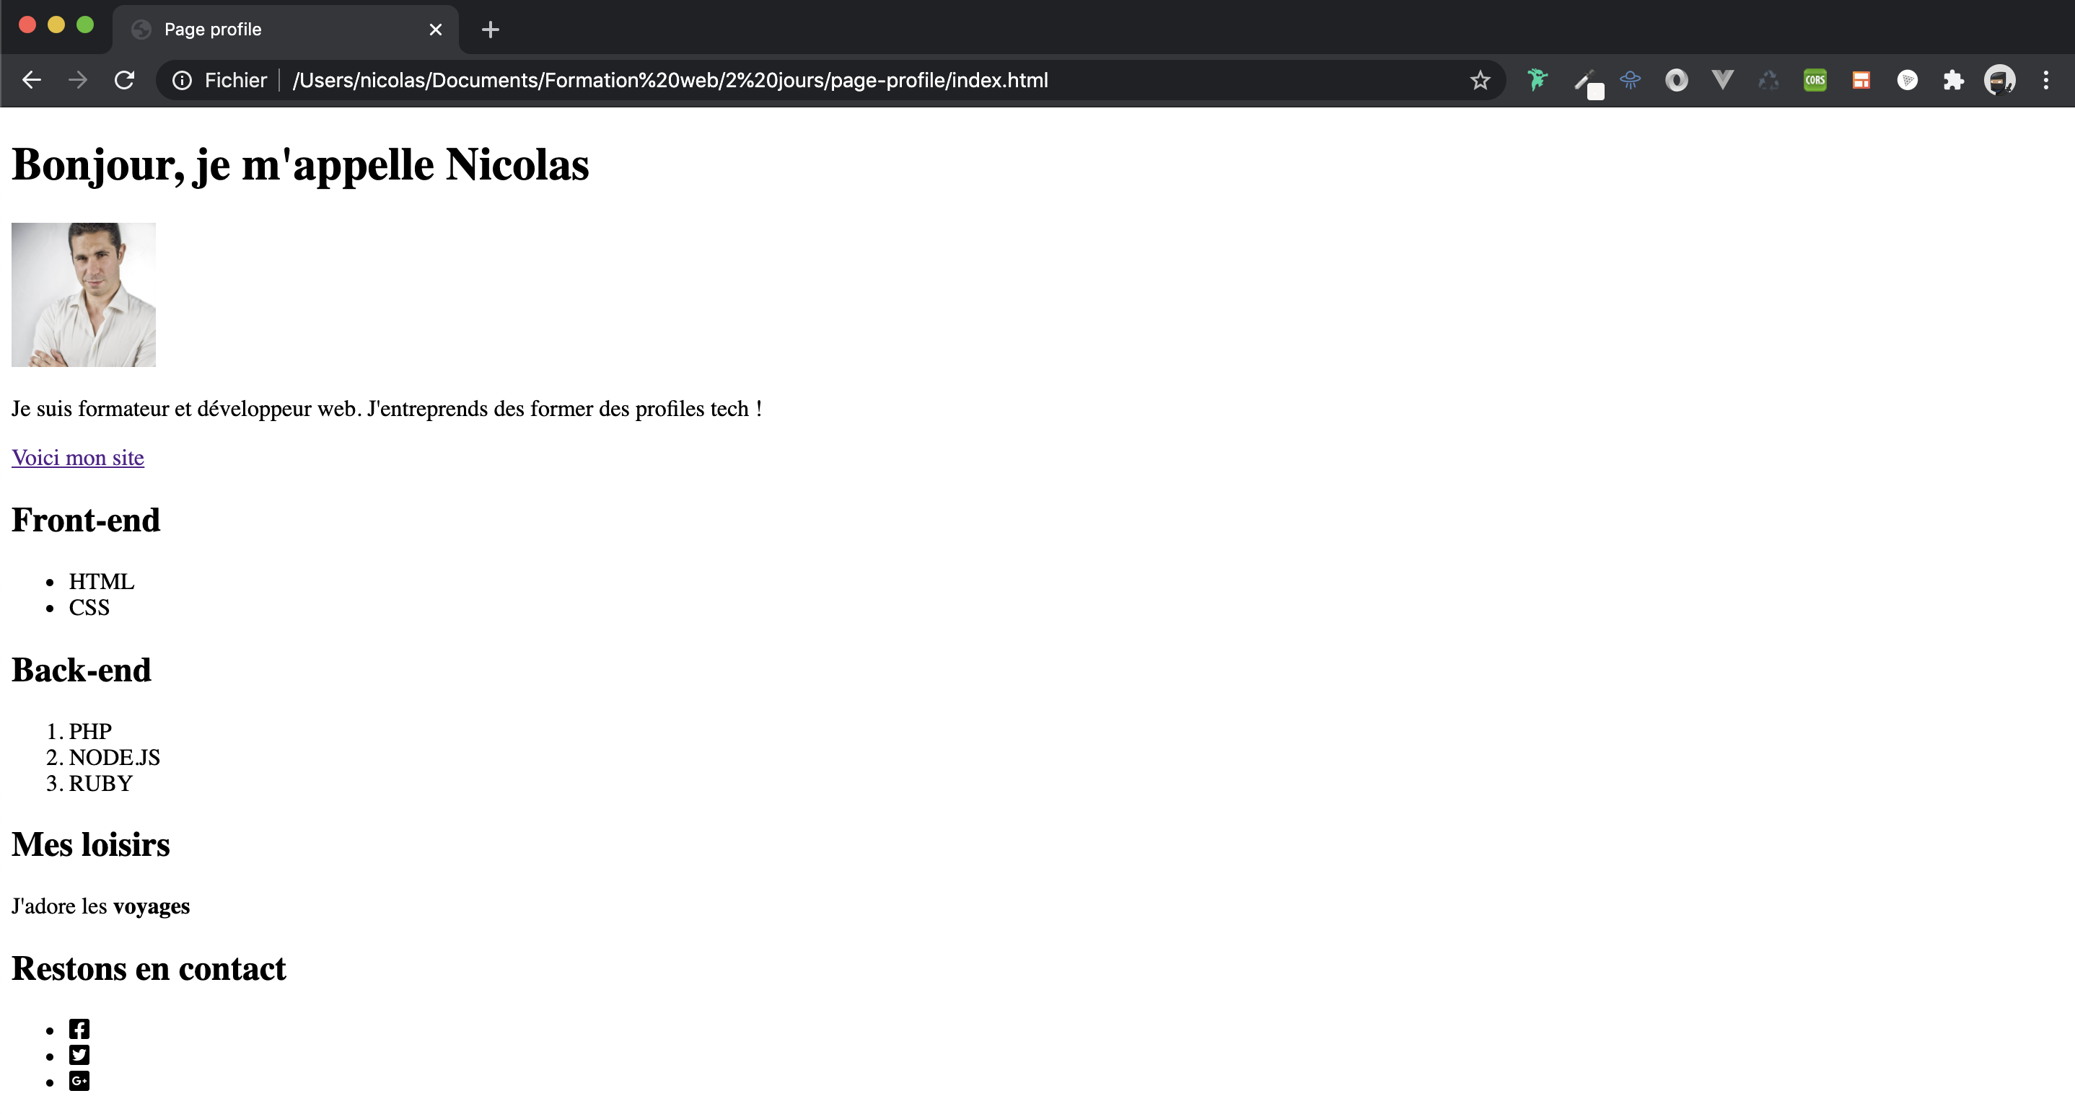
Codons une page profile en HTML

Slide 20


Cascading StyleSheet
Enlevons la balise 'head' dans Airbnb, et voyons ce que cela donne;)
Sans CSS;)

Slide 21
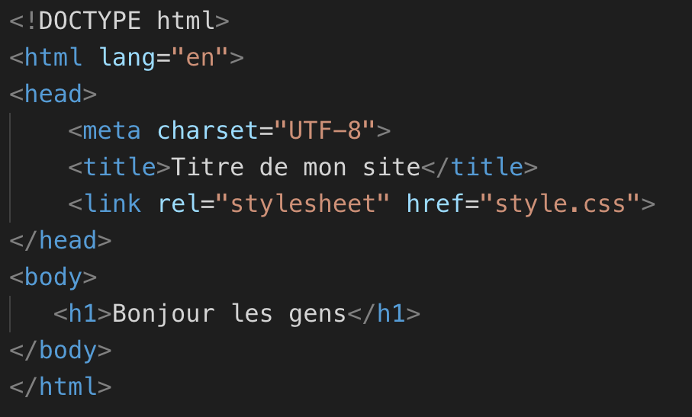
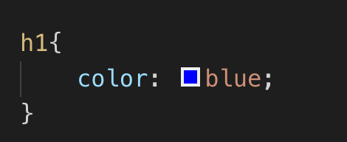
Cascading StyleSheet
Dans un premier temps, il faut lier le fichier CSS au ficher HTML
Index.html
Style.css

Slide 22
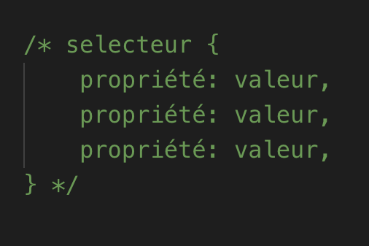
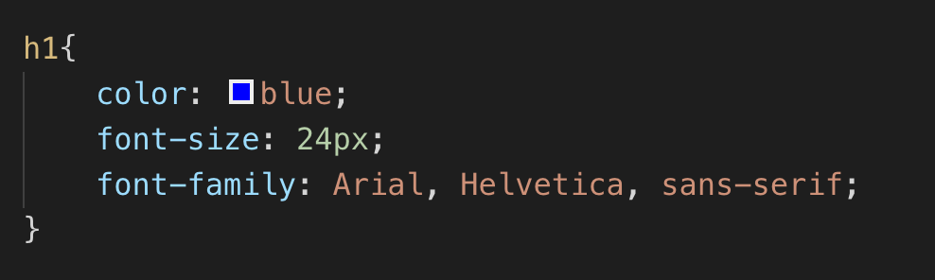
Cascading StyleSheet – Propriété CSS
Sélecteur CSS
Règles de style

Slide 23
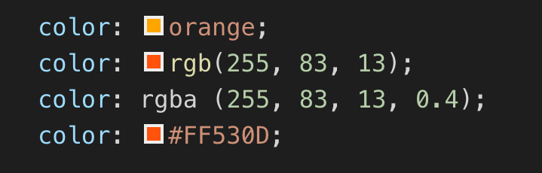
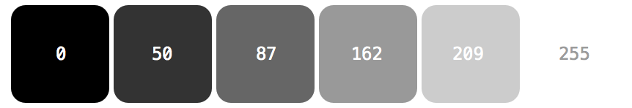
Cascading StyleSheet – La couleur
RGB pour Red Green Blue et les couleurs vont de 0 à 255.

Slide 24
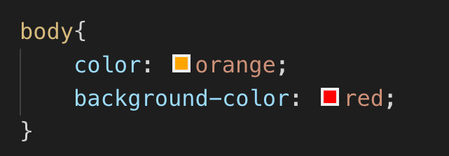
Cascading StyleSheet – Texte et couleur de fond
Couleur du texte
Couleur du fond

Slide 25
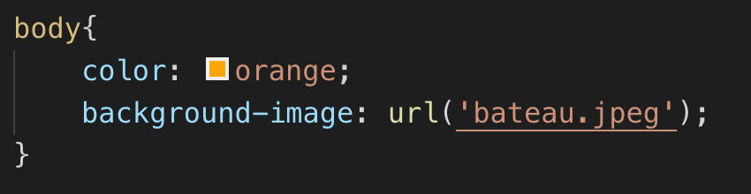
Cascading StyleSheet – Images avec CSS

Slide 26
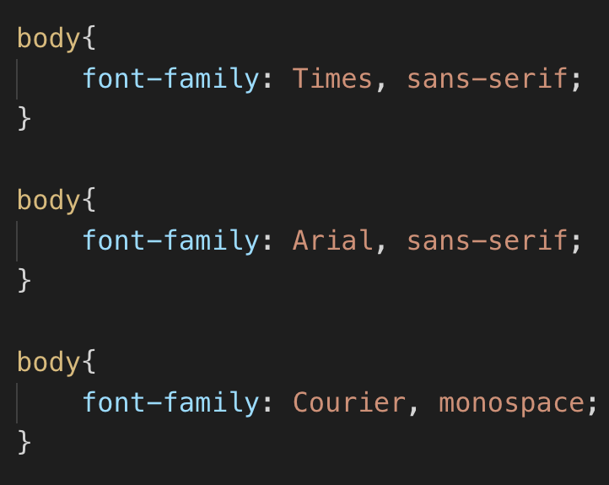



Cascading StyleSheet - Font

Slide 27
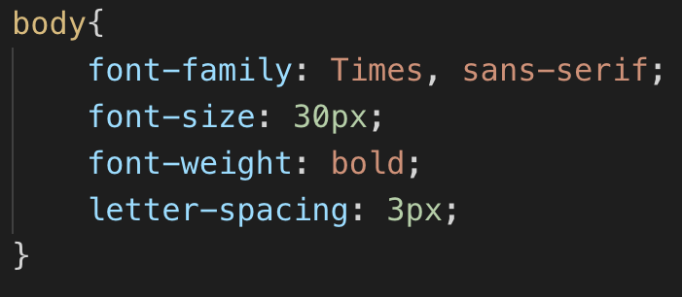
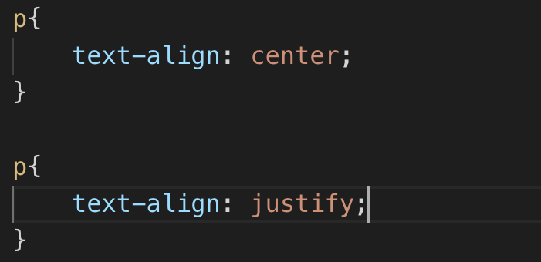
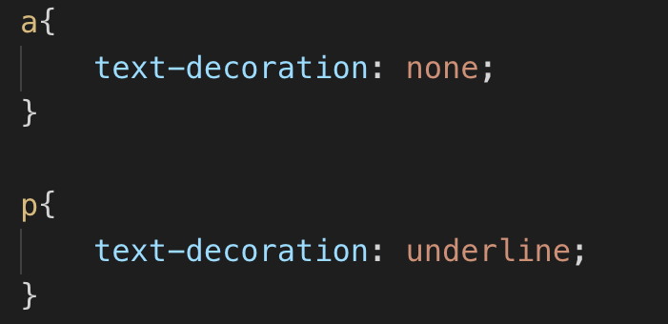
Cascading StyleSheet - Font

Slide 28
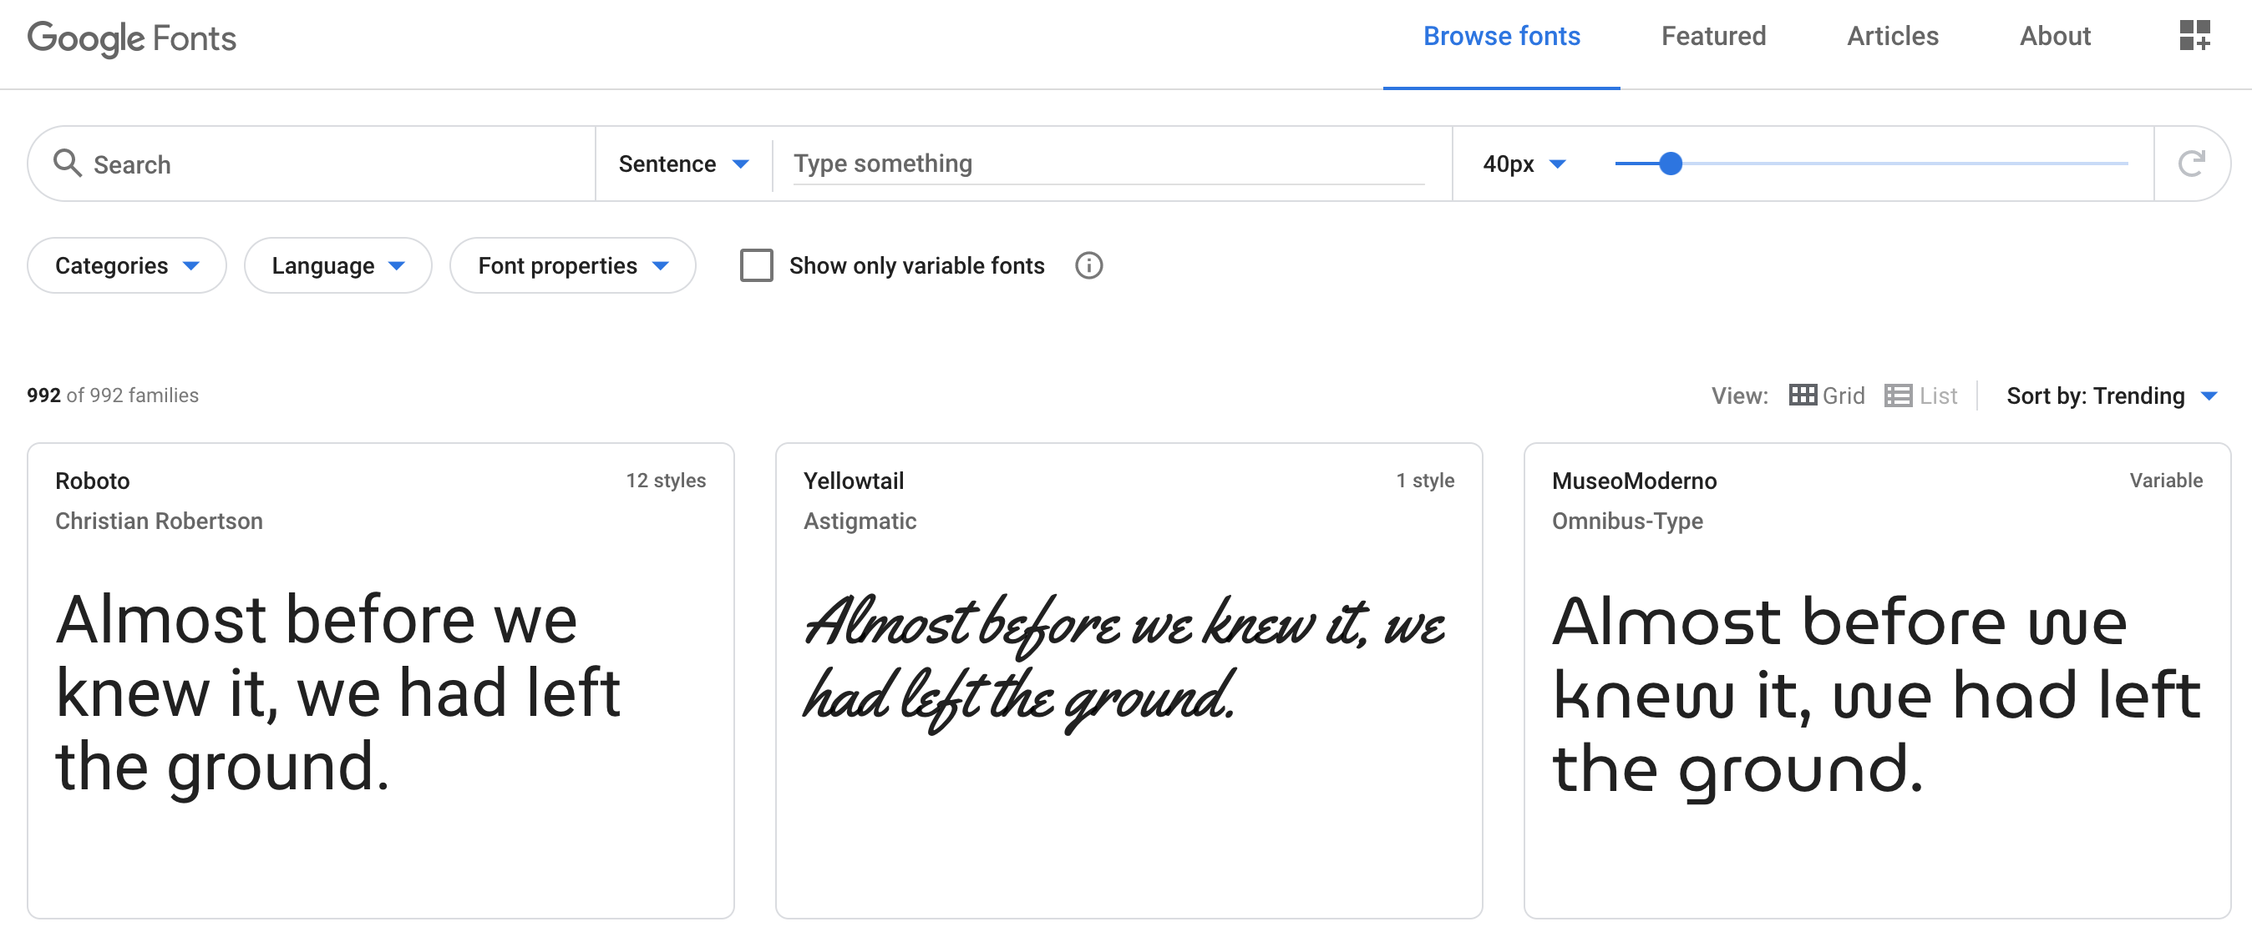
Cascading StyleSheet - Fonts - Google fonts

Slide 29
Cascading StyleSheet – Font Awesome
Des icônes en veux tu en voilà !!

Slide 30
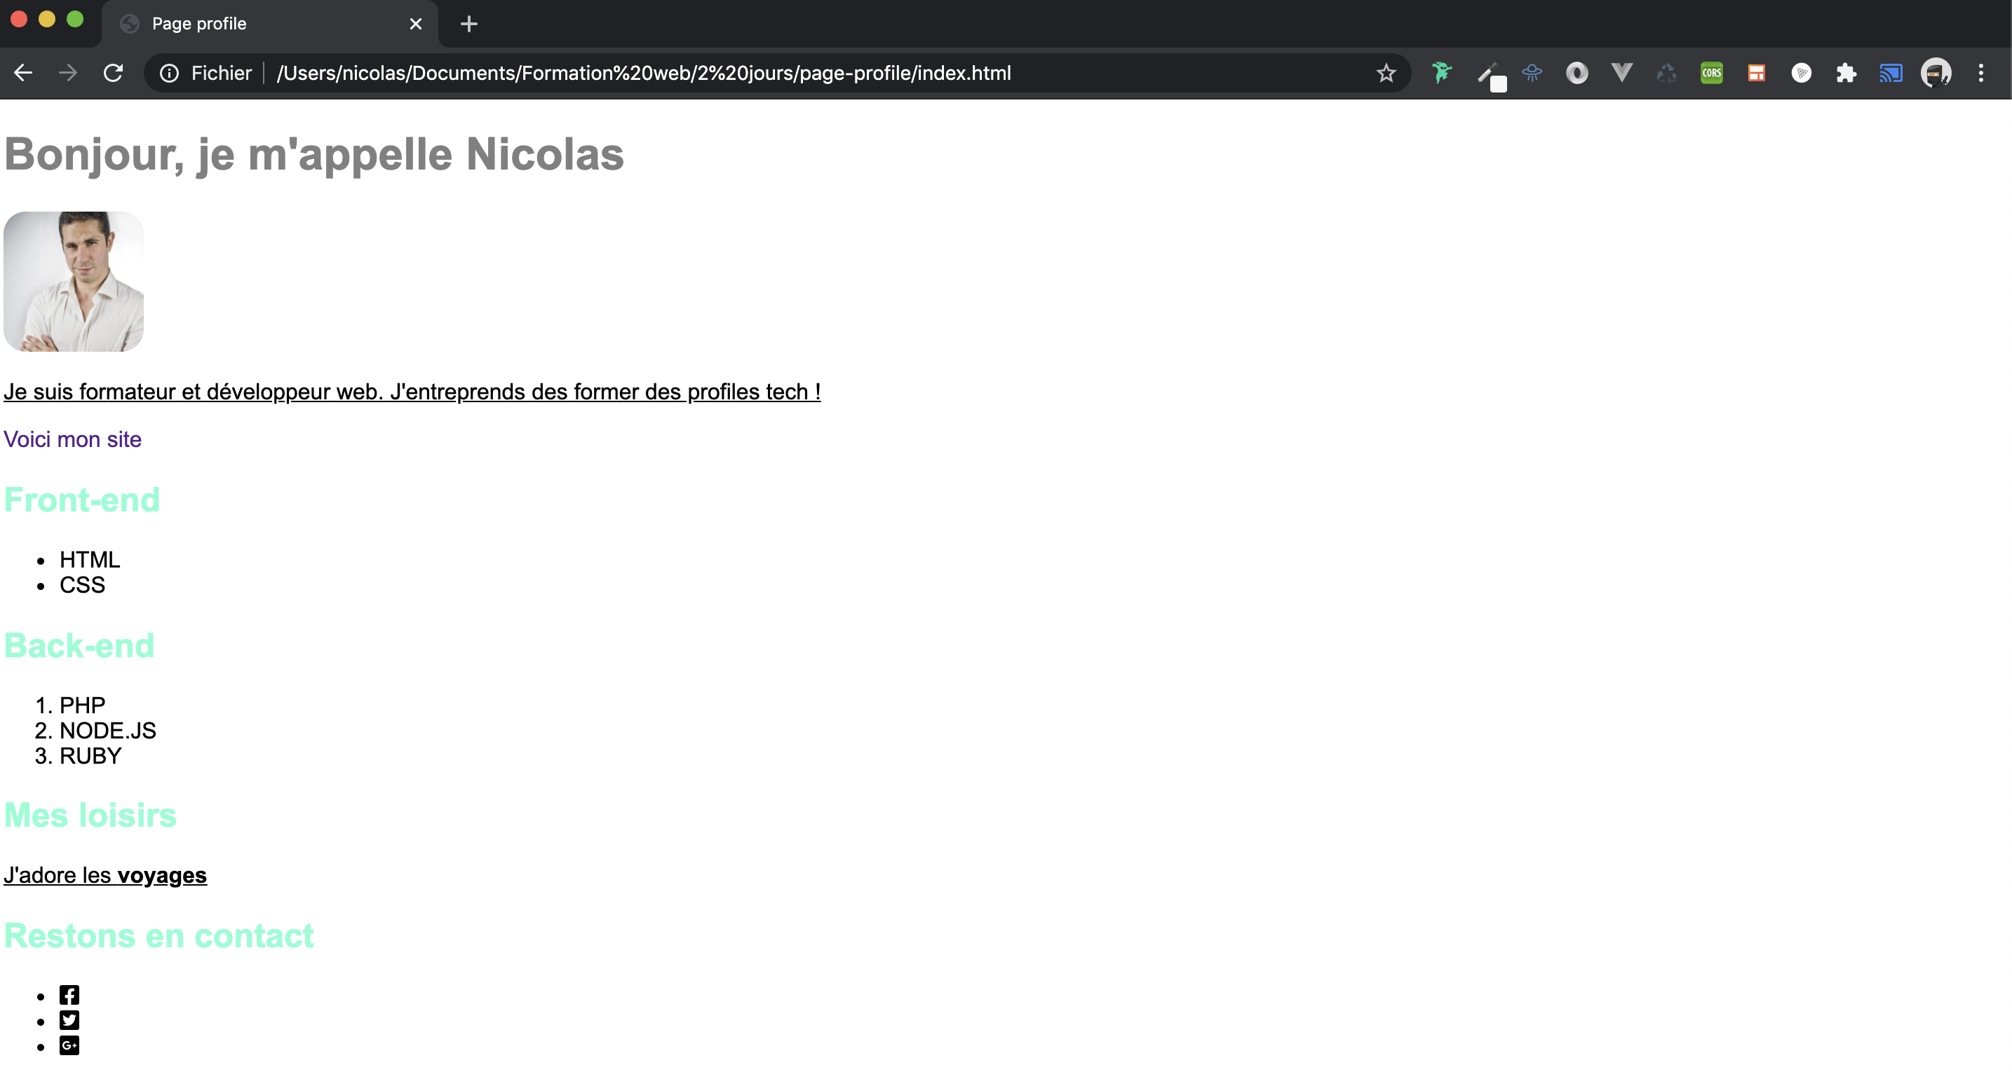
Ajoutons un peu de CSS à notre page.

Slide 31
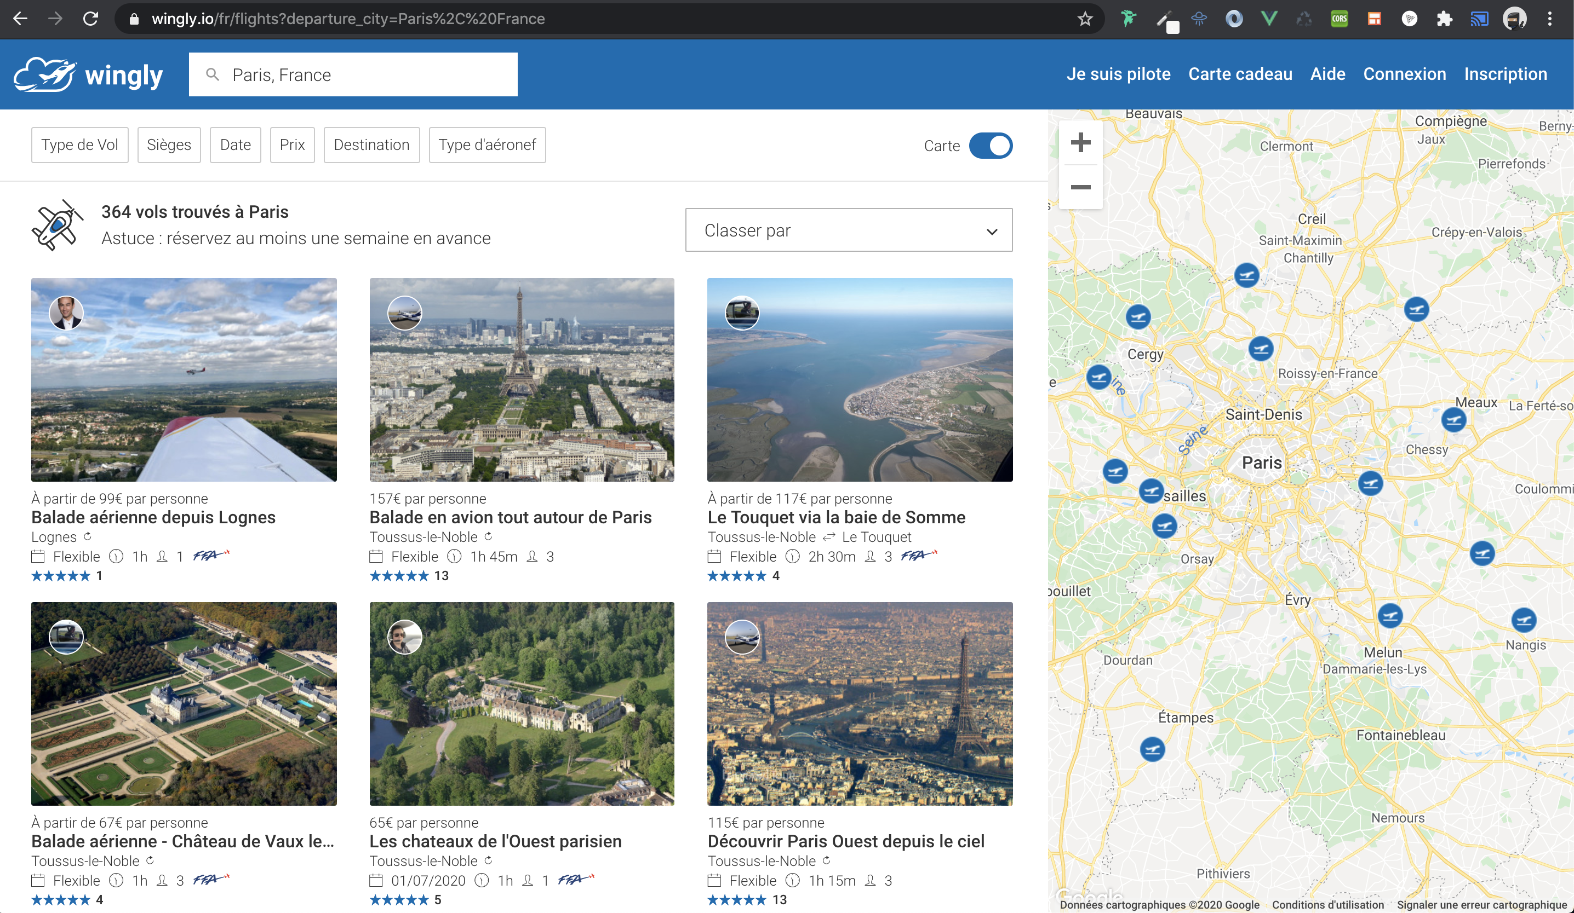
Divisons notre page avec les fameuse 'DIV'

Slide 32
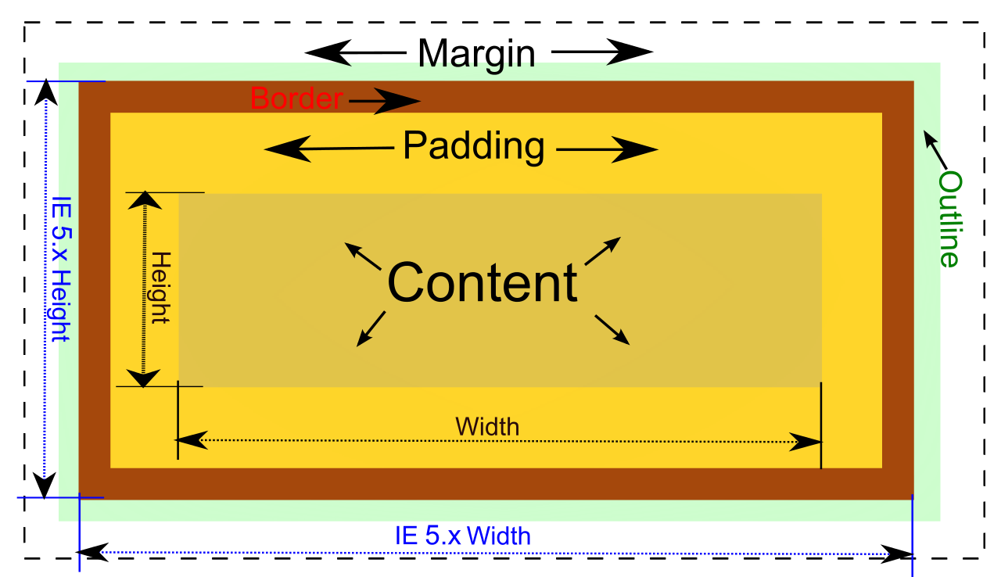
Box-model

Slide 33
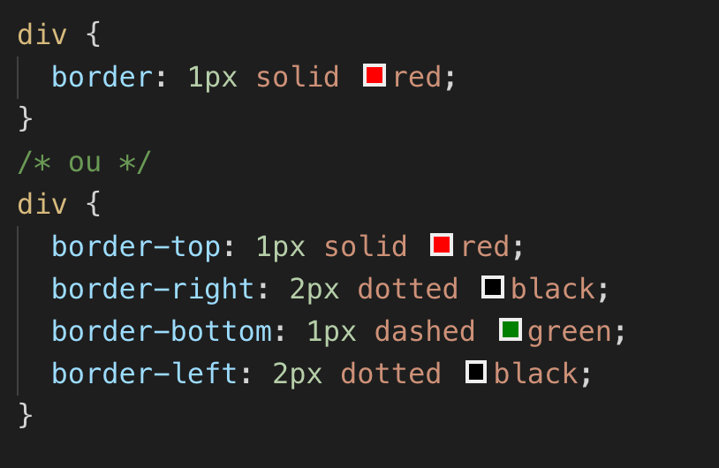
Box-model - Border

Slide 34
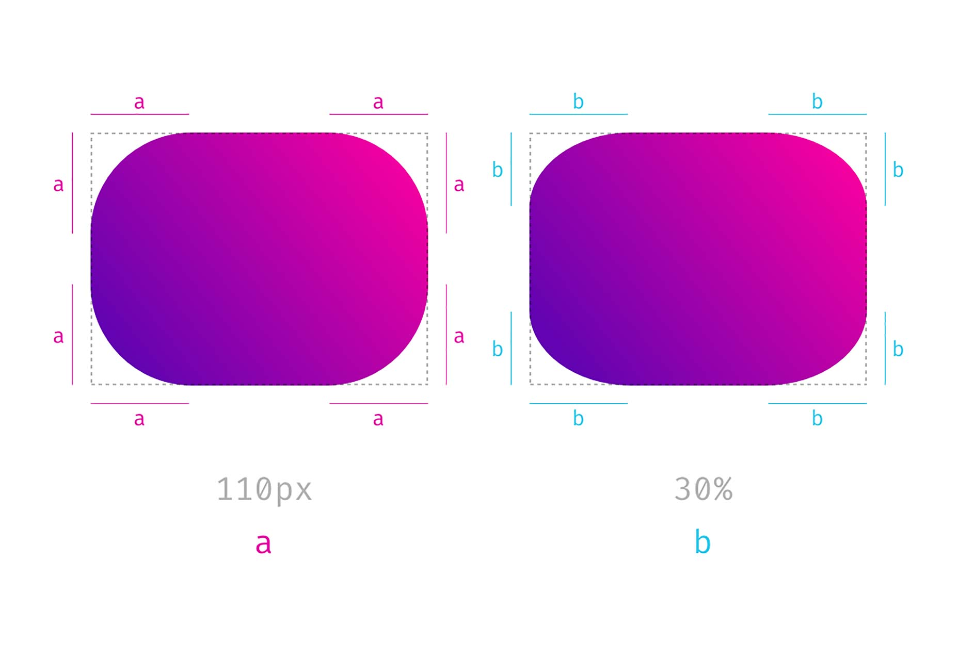
Box-model - Border-radius

Slide 35
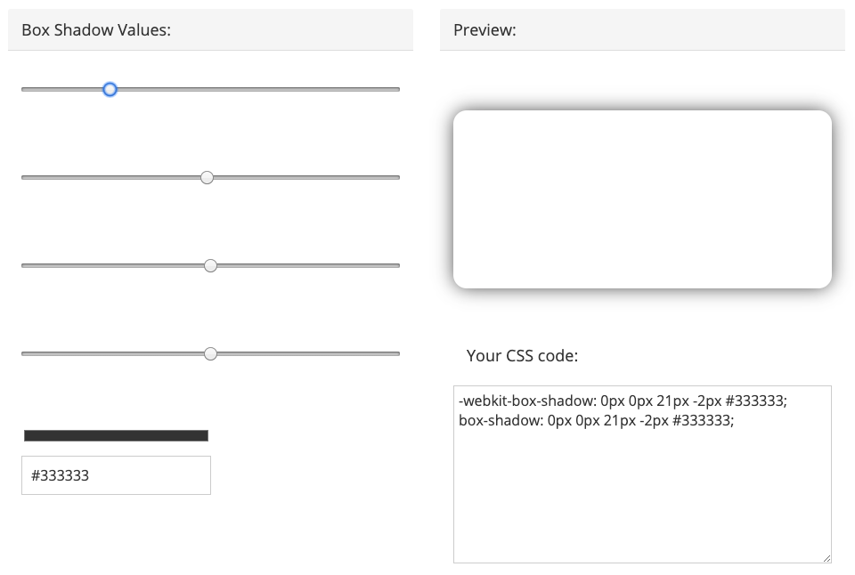
Box-model - Box-shadow

Slide 36
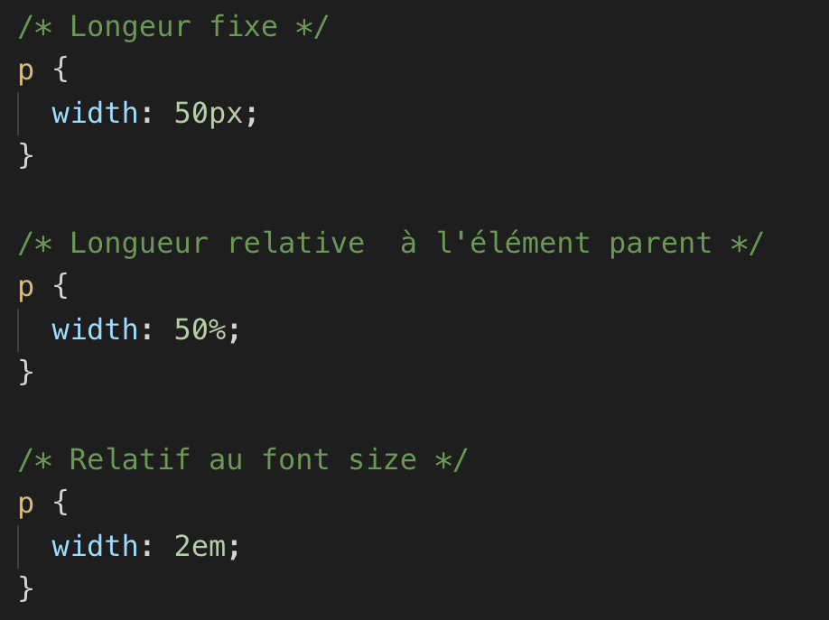
Box-model - width

Slide 37
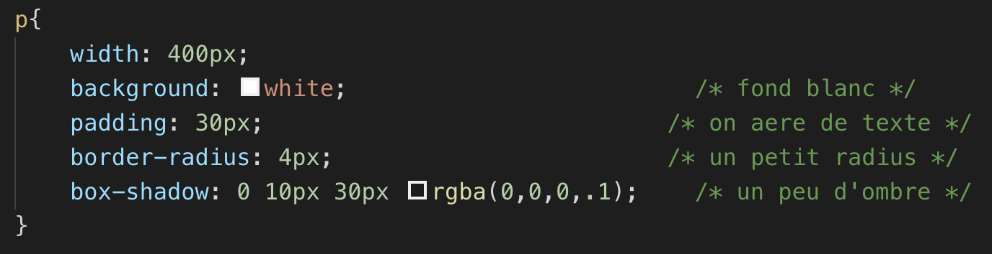
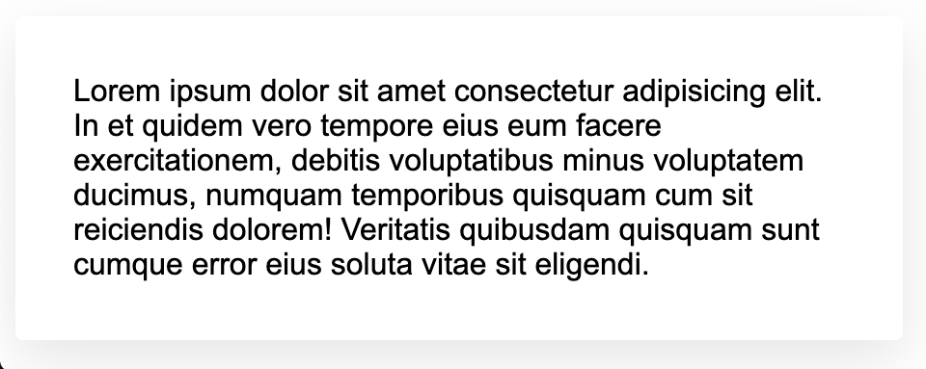
Box-model – Conseil en design

Slide 38
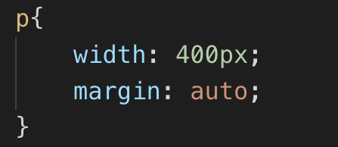

Box-model – Conseil en design

Slide 39
Live-code
Ajouter les DIV à votre code et jouez avec le CSS pour améliorer votre page

Slide 40
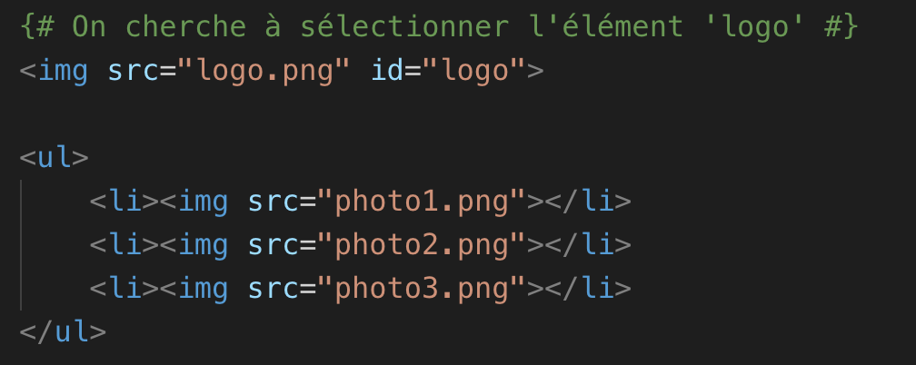
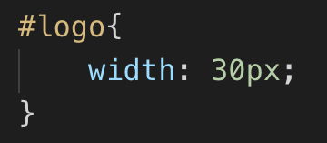
ID et CLASS : On peut nommer nos balises avec une ID

Slide 41
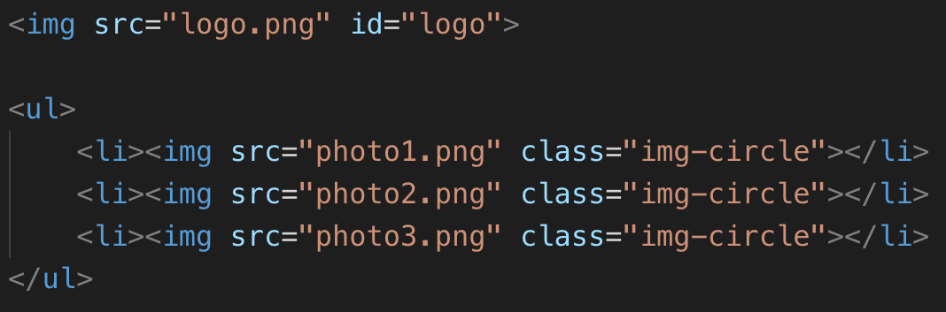
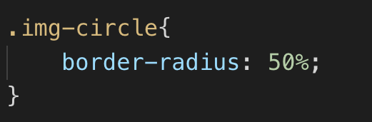
ID et CLASS : On peut nommer nos balises avec une CLASS

Slide 42
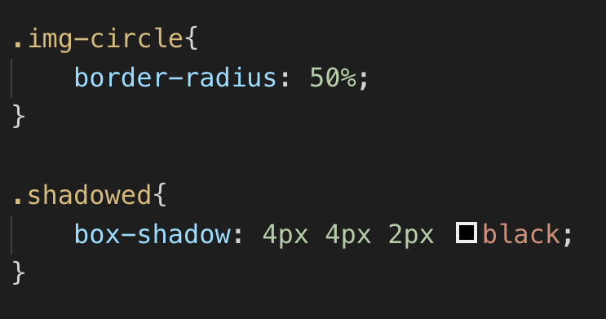

ID et CLASS : On peut combiner plusieurs class

Slide 43
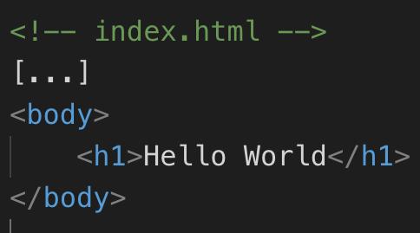
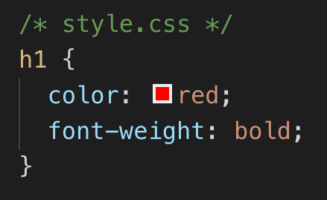
Récapitulons
L'élément HTML h1 sera rouge et en gras.

Slide 44
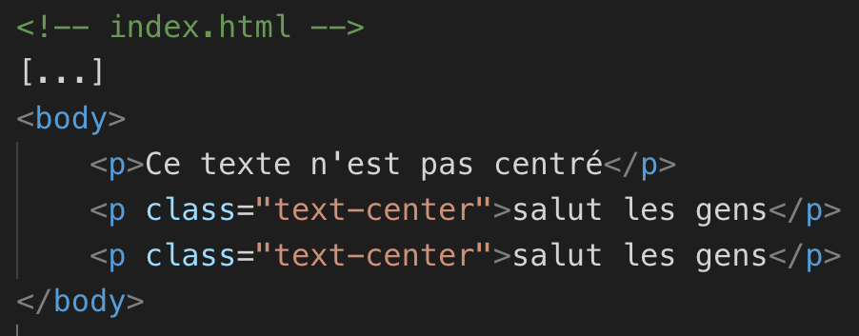
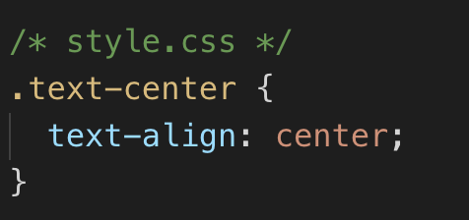
Récapitulons : sélecteur 'class'

Slide 45
Live-code : Enrichissons notre belle page profile

